Slide 1

알바가드
팀명
알바가드
못 받은 알바비, 기록으로 찾는 앱
4조
팀원
팀장 이지훈
컴퓨터소프트웨어 22학번
손유호
컴퓨터소프트웨어 20학번
박명진
컴퓨터소프트웨어 18학번
덜 받은 급여 · 2개월
269,352원
앱 첫 화면의 알림 줄 (예시 데이터)
SW기술창업 중간발표 · 4조 · 2026.10.27
Notes:
안녕하세요, 4조 발표를 맡은 팀장 이지훈입니다. 혹시 지난달 알바비, 정확히 얼마를 받아야 했는지 아시나요? 아마 정확히 아는 분은 많지 않으실 겁니다. 저희가 만든 앱은 알바가드입니다. 화면에 보이는 금액은 저희 앱 예시 데이터에서 두 달 동안 덜 받은 알바비인데요. 통장에 들어온 총액만 봐서는 잘 안 보이는 돈입니다. 알바가드는 이렇게 놓치기 쉬운 돈을 근무 기록으로 찾아 주는 앱입니다. 알바비를 덜 받아도 모르거나, 알아도 말을 꺼내기 어려운 대학생을 위해 기록, 비교, 요청을 한 앱에 담았습니다.

Slide 2
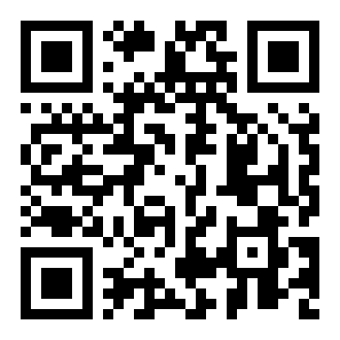
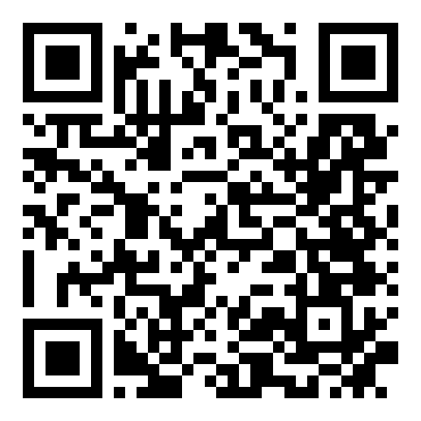
지금 상태: 앱은 배포, 설문 13명 응답, 인터뷰는 11월
① 오늘 발표
계획한 기능 8개 모두 동작
9월 기획서 4개 → 10/13 정의서 8개로 고정. 완성도 평균 약 80%
8 / 8
사용자 검증
링크 설문 30명 · 직접 인터뷰 5명
설문 13명
앱 설치
설문 3분
폰 브라우저로 열고
"홈 화면에 추가"
이름 · 연락처 없음
발표 뒤 답해도 됨
jihooni217.github.io/albaguard
Notes:
먼저 지금 상태부터 말씀드리겠습니다. 계획했던 기능 8개는 모두 동작하는 상태로 배포까지 했고, 완성도는 평균 80% 정도로 보고 있습니다. 설문은 지금까지 13명이 답해 줬고, 앱을 직접 써 보게 하는 인터뷰는 11월에 진행할 예정입니다. 오른쪽 QR을 찍으시면 앱과 설문을 바로 열 수 있습니다. 설문은 이름 없이 3분이면 끝나니까, 발표가 끝나고 한번 답해 주시면 정말 감사하겠습니다. 오늘은 문제, 해결 방법, 기술과 시연, 시장과 수익, 검증과 일정 순서로 말씀드리겠습니다. 발표는 저와 손유호, 박명진 세 명이 나눠서 진행하겠습니다.

Slide 3
세 문제의 원인은 하나: 근거가 될 기록이 없음
② 문제 정의 · 페인 포인트
타깃 주 15시간 이상 · 만 19~26세 시급제 알바 대학생 · 계약서 없음 · 통장 총액만 확인
33.2%
48.0%
49.3%
노동절에 일하고도 수당을 받는지 "안내받지 못해 모르겠다"
임금 관련 문제를 겪음 (수당 미지급 · 지연 37.3%)
최저시급 미달인데 아무 대응도 안 함
노동절 근무 알바생 749명, 알바천국 2026.4
알바생 2,457명, 알바천국 2025.1
우리 설문: 통장 총액만 봄 12명 중 7명
미달 경험자 기준 · 알바천국 2026.6 (1,804명)
1
얼마를 받아야 하는지
계산하기 어려움
2
덜 받아도
알아채기 어려움
3
알아도
말을 꺼내기 어려움
Notes:
저희가 주목한 문제는 세 가지입니다. 화면의 큰 숫자 세 개는 알바천국 설문 결과인데요. 먼저, 얼마를 받아야 하는지부터 어렵습니다. 노동절에 일한 알바생 셋 중 한 명은 수당을 받는지조차 몰랐습니다. 다음은 덜 받아도 잘 모른다는 점입니다. 저희 설문에서도 12명 중 7명이 통장에 들어온 총액만 본다고 했습니다. 마지막으로, 알아도 말을 못 합니다. 최저시급보다 덜 받은 사람 중 절반 가까이가 아무 대응도 하지 않았습니다. 기록이 없으면 "나중에 지어낸 거 아니냐"라는 한마디에 할 말이 없어지니까요. (멈춤) 결국 세 문제의 원인은 하나입니다. 근거가 될 기록이 없다는 겁니다.

Slide 4
기존 서비스: 계산까지는 있지만, 비교와 대응은 없음
② 문제 정의 · 기존 해결책의 한계
 | 메모 · 카톡 | 하우머치 | 기그 | 알바천국 · 알바몬 계산기 | 진정24 · 노동포털 | 알바가드
사장 없이 혼자 기록 | O | O | X 사장 가입 | X | 해당 없음 | O
예상 급여 계산 | X | O | O | O 일회성 | X | O 주휴 · 야간
실제 입금액과 비교 · 차액 | X | X | X | X | X | O
요청 문구 · 증빙 묶음 | X | X | X | X | X 진정서만 | O
수정 이력 · 등록 시각 | △ 보낸 시각만 | X | X | X | X | O
진정 접수 | X | X | X | X | O | X 연결만
알바가드만 O 가운데 세 줄(비교 · 요청 · 등록 시각)은 알바가드에만 있음. 진정 접수는 일부러 연결만
Notes:
그럼 기존 서비스들은 어떨까요? 알바생들이 실제로 제일 많이 쓰는 건 앱보단 메모장이나 카톡이라서 맨 앞 열에 같이 넣었습니다. 표를 다 보실 필요는 없고, 실제 받은 돈과 비교하기, 요청 문구와 증빙 만들기, 수정 이력과 등록 시각, 이 가운데 세 줄만 봐 주시면 됩니다. 이 세 줄은 알바가드에만 O가 있습니다. 다른 서비스는 대부분 예상 급여 계산에서 멈추거나, 사장님이 가입해야 하거나, 증거가 이미 있어야 시작할 수 있습니다. 진정서를 대신 써 주거나 접수하는 건 노무사 같은 전문가가 할 일이라, 저희는 그 앞 단계인 기록, 비교, 요청에 집중하고 진정은 1350과 노동포털로 연결해 드립니다.

Slide 5
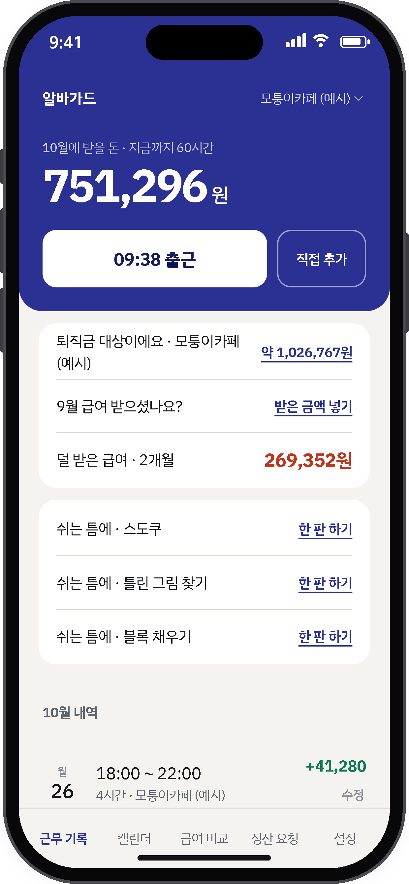
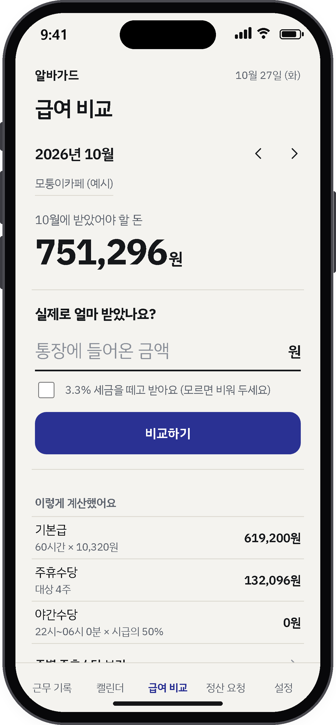
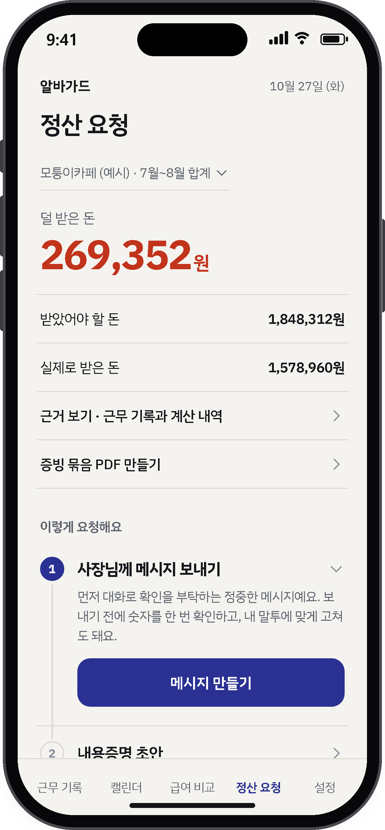
기록 → 비교 → 요청, 신고 이전 단계를 채움
③ 솔루션 · 서비스 개요 · 문제 1 · 2는 비교로, 문제 3은 요청으로. 기록이 그 바탕
1
기록
2
비교
3
요청
출근 · 퇴근 버튼 하나. 고치면 수정 전후와 사유가 남고, 삭제도 흔적이 남음
"받았어야 할 돈"(기본급 · 주휴 · 야간)과
실제 받은 돈의 차액 표시
정중한 메시지 → 내용증명 → 진정 안내
1350 · 노동포털 연결. 대화로 먼저 해결
Notes:
그래서 저희는 기록, 비교, 요청 세 단계를 앱 하나로 연결했습니다. 출근과 퇴근은 버튼 하나로 기록하고, 나중에 그 시각을 고치면 원래 시각과 고친 이유가 함께 남습니다. 그다음 받았어야 할 돈과 실제로 받은 돈의 차이를 보여 주고, 덜 받았다면 정중한 메시지부터 내용증명 초안, 진정 절차 안내까지 단계별로 도와줍니다. 사장님 연동이나 로그인은 필요 없고, 근무 내용은 사용자 폰 안에만 저장됩니다.

Slide 6
다른 앱은 계산에서 멈추고, 알바가드는 받아내기까지
③ 솔루션 · 차별화 포인트
1
사장 연동 없이 혼자 씀 사장 협조가 없어도
한계
근무지만 직접 등록. 사장 가입 필요 없음
비교 기능은 하우머치가 칸 하나로 따라올 수 있음. 3번은 기록 구조 자체라 따라오기 어려움
2
입금액 비교 → 차액 → 요청 · 증빙까지 문제 1 · 2 · 3의 답
실제 받은 돈과 비교해 요청 문구 · 증빙까지. 네 서비스 모두 없음
통장 내역 · 메시지와 함께 내야 힘이 생김
3
기록 등록: 확인 번호 + 등록 시각 문제 3의 근거
기록할 때마다 확인 번호와 서버 등록 시각이 남음
Notes:
저희 차별점은 크게 세 가지입니다. 첫 번째로, 기그와 다르게 사장님 가입 없이 혼자 쓸 수 있습니다. 두 번째로, 실제로 받은 돈과 비교해서 요청 문구와 증빙까지 이어집니다. 세 번째로, 기록할 때마다 확인 번호와 서버 등록 시각이 남습니다. 사유 없이는 기록을 고칠 수 없고, 지워도 흔적이 남고, 고치면 다시 등록됩니다. 이 부분은 다른 앱이 쉽게 따라 하기 어렵다고 생각합니다. (멈춤) 한마디로, 다른 앱은 얼마를 받아야 하는지에서 멈추고, 알바가드는 덜 받았을 때 어떻게 받아내는지까지 갑니다. 물론 한계도 있습니다. 비교 기능 자체는 다른 앱도 충분히 따라올 수 있습니다. 그리고 이 기록이 법적 효력을 보장하지는 않습니다. 통장 내역이나 메시지와 같이 내야 설득력이 생기고, 최종적인 판단은 근로감독관과 법원이 합니다.

Slide 7
기술 스택: 앱은 폰에서, 서버는 확인 번호 · 설문에만
④ SW 기술 아키텍처 · 기술 스택
구분 | 선택
프런트엔드 | React + Vite, PWA (홈 화면에 추가, 오프라인 실행)
백엔드 | 별도 서버 없음 + Supabase REST
데이터베이스 | 폰: localStorage(기록) · IndexedDB(사진) 서버: Supabase PostgreSQL (stamps · survey)
클라우드 · 인프라 | GitHub Pages + GitHub Actions
AI | Claude API (선택, 개발 환경에서만)
SaaS · 분석 | 설문 페이지 + 자동 집계 페이지, 직접 인터뷰
Notes:
다음은 기술 스택입니다. 앱은 폰 안에서 돌아가고, 서버는 꼭 필요한 곳에만 씁니다. React(리액트)와 Vite(비트)로 만든 웹앱이라 앱스토어 없이 링크로 바로 설치하고, 홈 화면에 추가하면 인터넷이 없어도 열립니다. 저희가 직접 운영하는 서버는 없고, 외부 서비스인 Supabase(수파베이스)를 확인 번호 등록과 설문 수집에만 씁니다. 이렇게 한 이유는 개인정보와 비용 때문입니다.

Slide 8
근무 내용은 폰 안에, 서버에는 번호와 등록 시각만
④ SW 기술 아키텍처 · 시스템 구성도와 데이터 흐름
폰 (PWA, 홈 화면에 추가)
Supabase
stamps 표
확인 번호 · 등록 시각
시각은 서버가 찍음
앱에서 수정 · 삭제 안 됨
기록 하나가 남을 때
1
출근 · 퇴근마다 등록
화면 (React)
기록 · 캘린더 · 비교 · 요청
확인 번호 · 기록 번호
· 무작위 기기 번호
근무지 · 시각 · 금액은
가지 않음
고치면 다시 등록
계산 모듈
급여 · 요청 문구 · PDF · 확인 번호
2
저장
localStorage · IndexedDB
등록 시각 조회
3
끊기면 나중에 전송
확인 페이지 (verify.html)
누구나 번호로 등록 시각 확인
로그인 없음 · 근무 내용은 여기에만
Notes:
이건 전체 구성도입니다. 계산과 저장은 모두 왼쪽 폰 안에서 끝납니다. 서버로 가는 건 확인 번호와 기록 번호, 무작위 기기 번호뿐이고, 근무지나 시각, 금액은 보내지 않습니다. 등록 시각은 서버가 직접 찍기 때문에 폰 시계를 바꿔도 소용이 없습니다. 실제로 2000년이라는 가짜 시각을 넣어 보내 봤는데, 서버는 그 시각을 무시하고 받은 순간의 시각으로 저장했습니다. 등록된 기록을 고치거나 지우려고 해도 서버가 막았습니다. 다만 운영자 권한으로는 고칠 수 있어서, 지금 막을 수 있는 건 사용자가 나중에 기록을 고쳐 쓰는 것까지입니다. (멈춤) 다시 말해, 근무 내용은 폰 밖으로 나가지 않고, 서버에는 번호 세 개와 서버가 찍은 등록 시각만 남습니다.

Slide 9
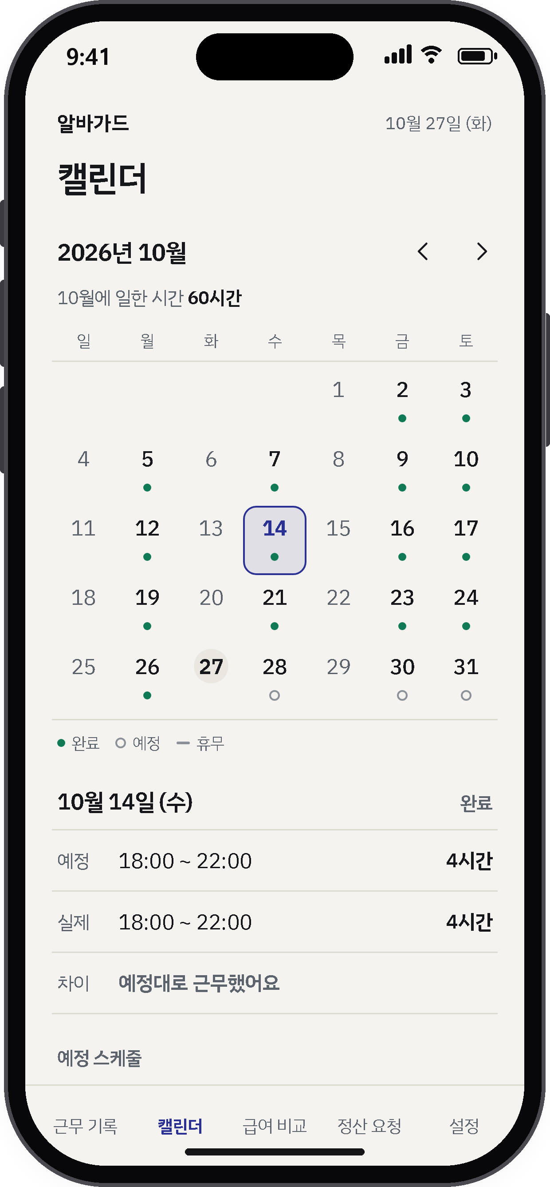
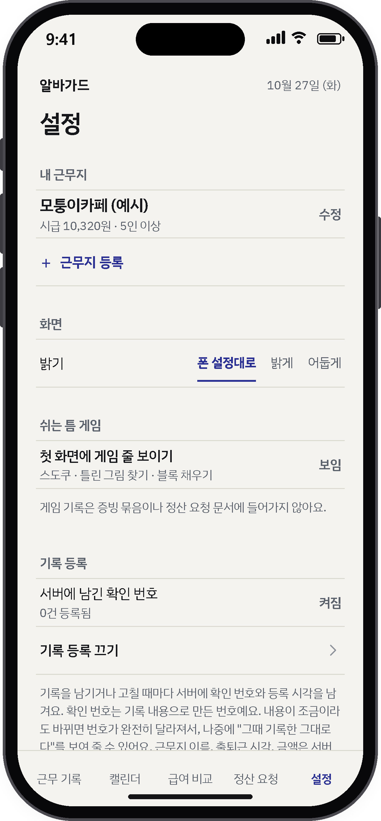
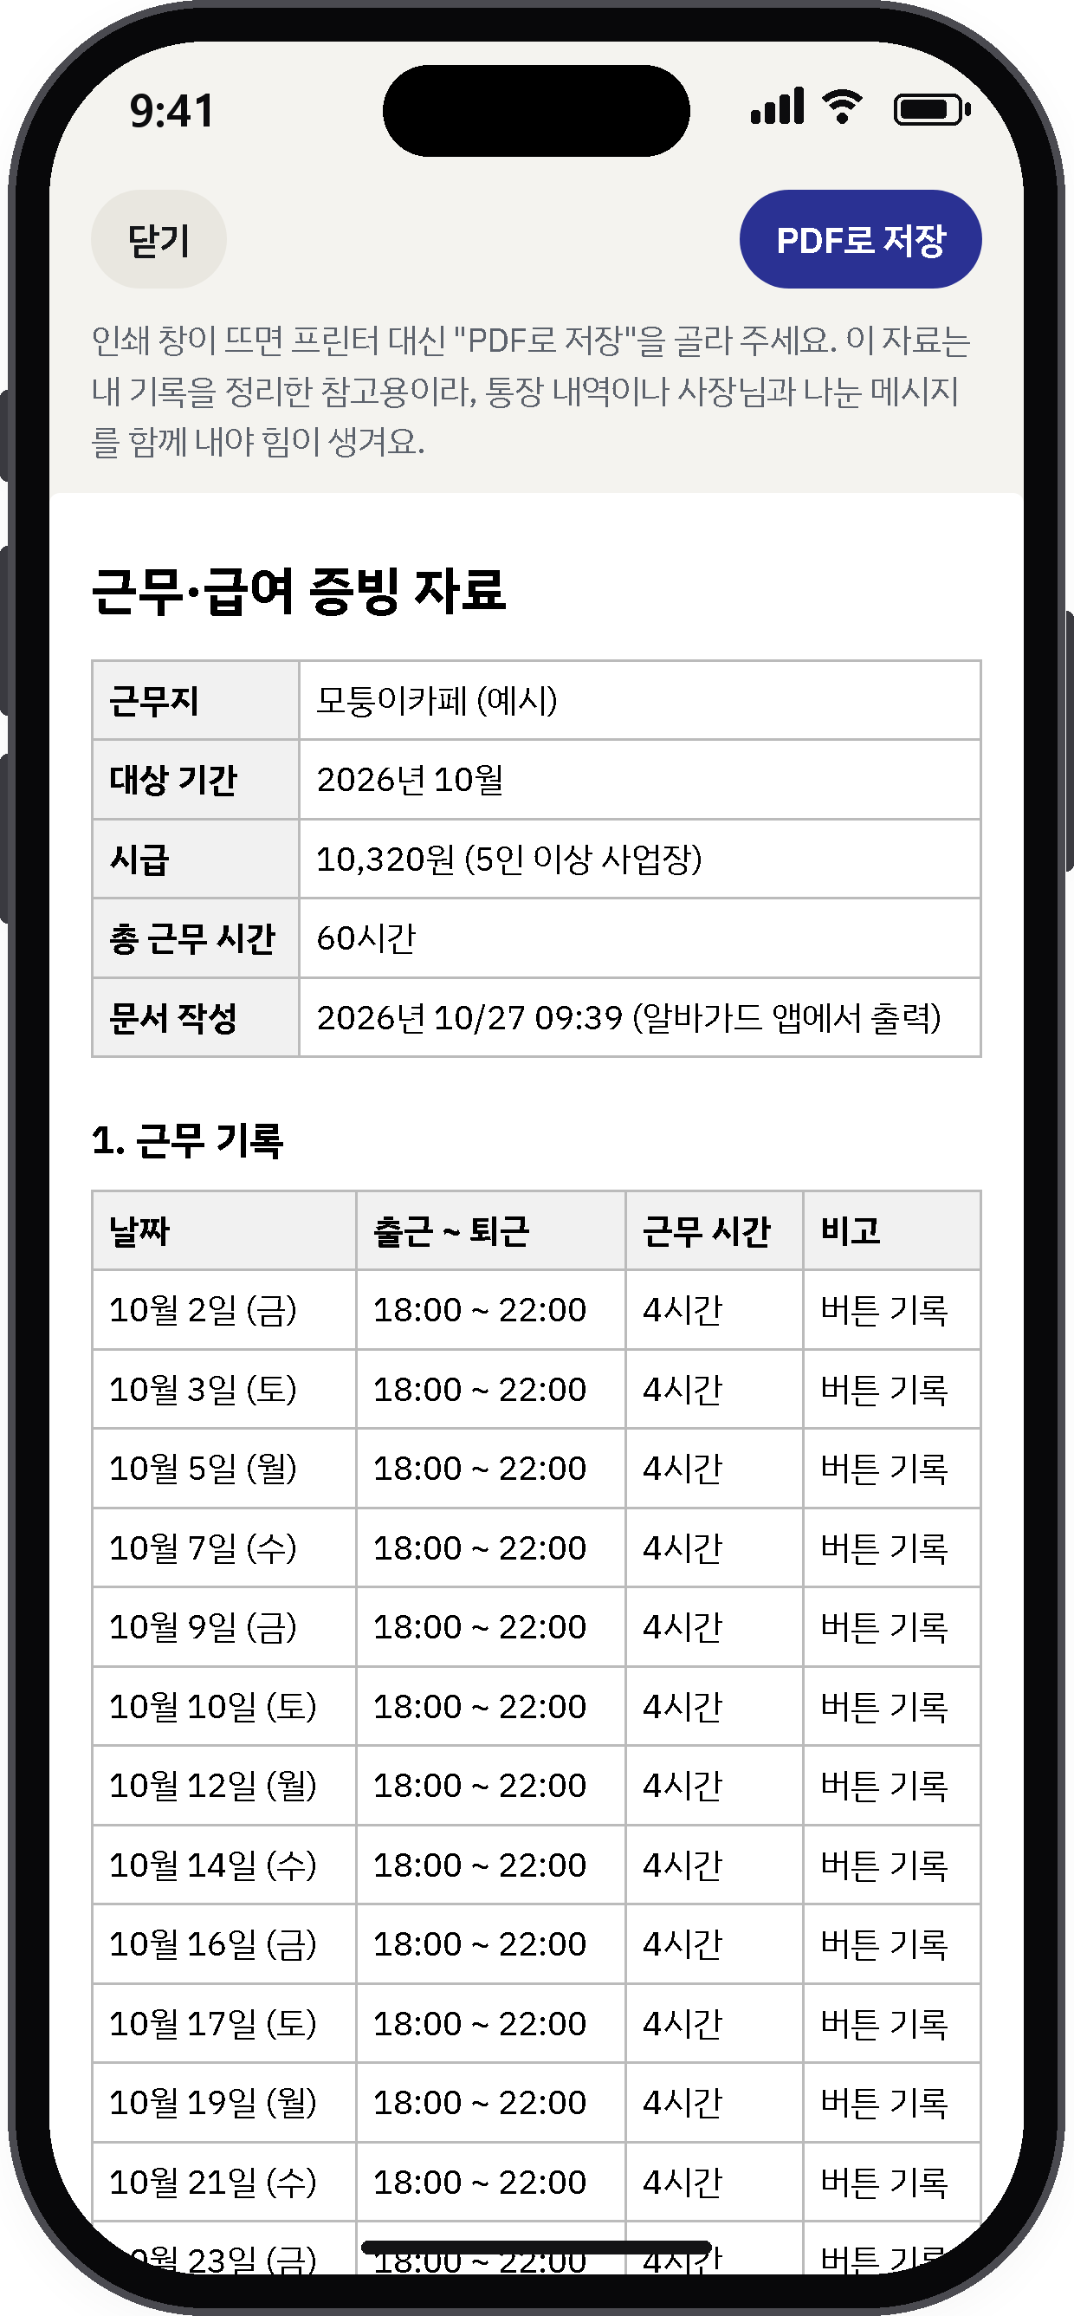
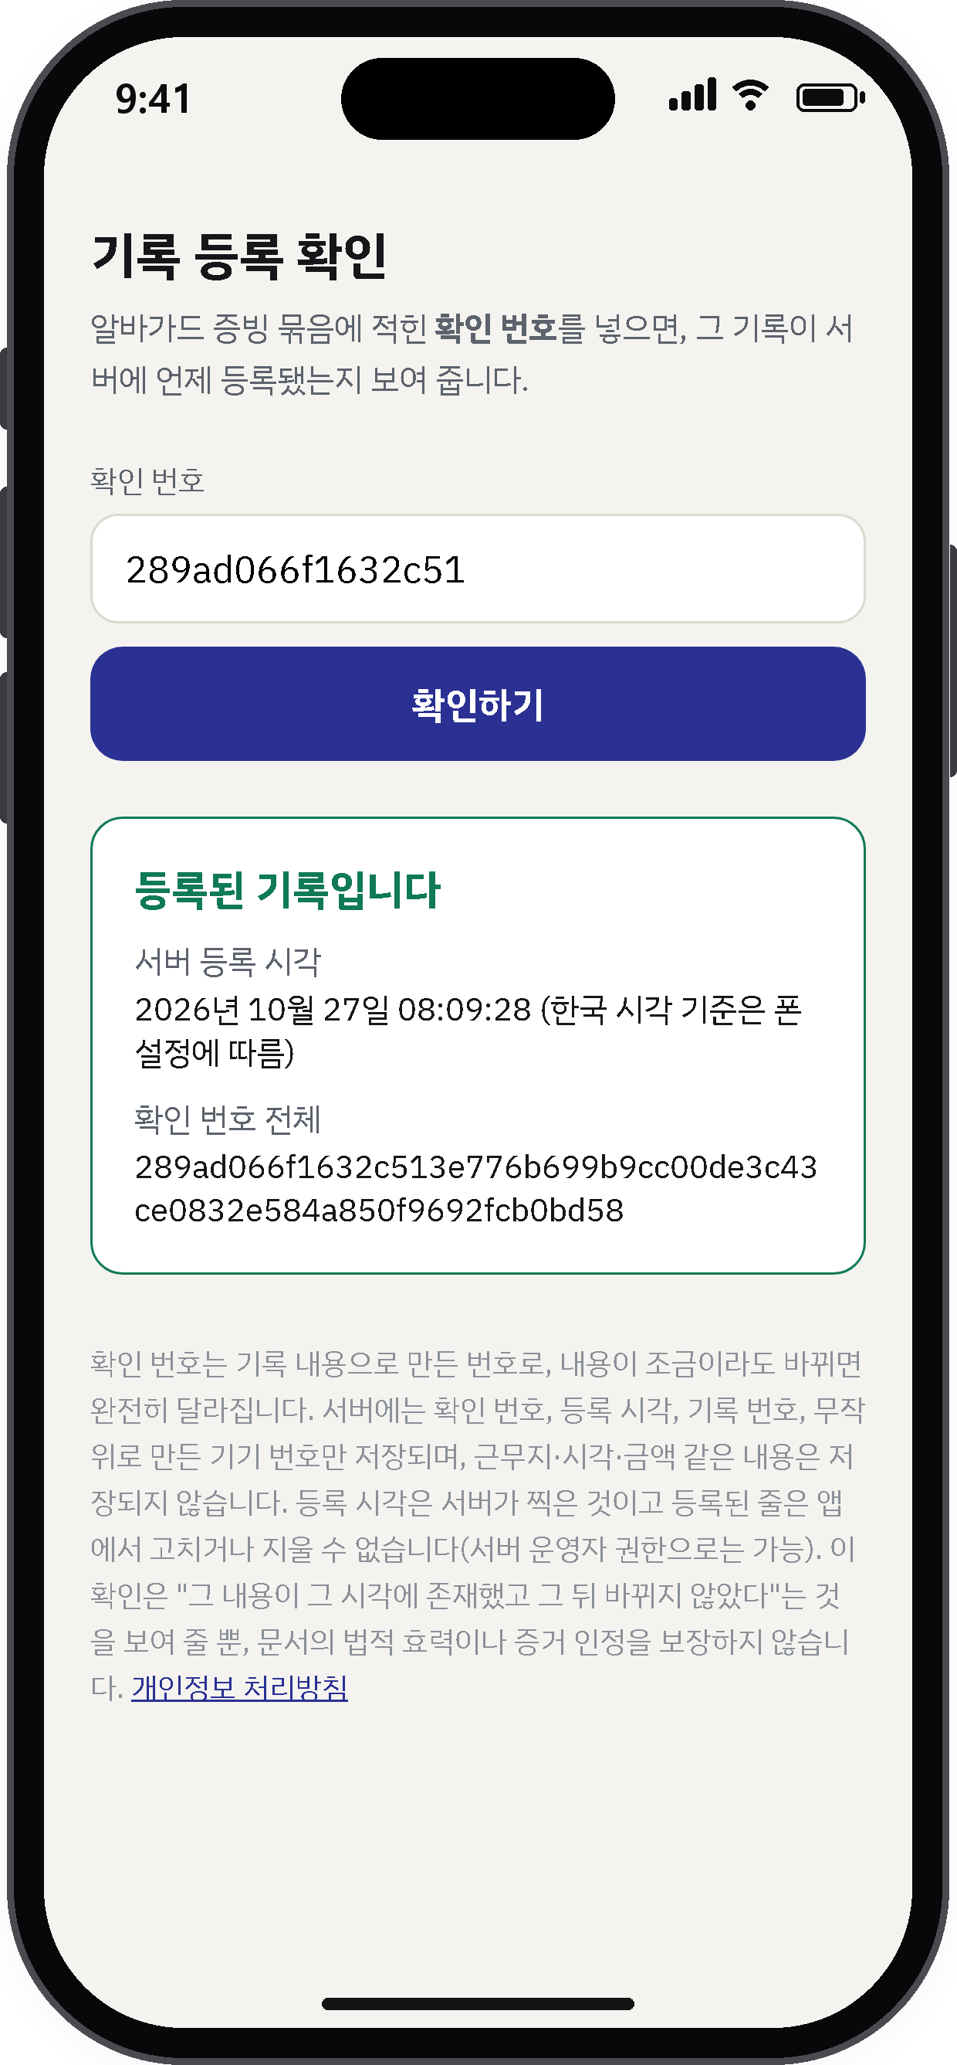
네 화면: 캘린더, 설정, 증빙 묶음 PDF, 확인 페이지
⑤ 개발 현황 · MVP 화면 · 예시 데이터, 2026.10.27 기준. 모두 배포 주소에서 바로 열림
캘린더
설정
증빙 묶음 PDF
확인 페이지
예정과 다른 날만 글자로
(연장 · 대타 · 단축)
기록 등록 건수 · 백업
무엇이 서버로 가는지
기록 · 수정 이력 · 계산
입금 · 사진 · 등록 확인
확인 번호 → 서버 등록 시각
Notes:
실제 앱 화면입니다. 이 중 캘린더는 영상에 나오지 않아서 먼저 말씀드리면, 예정과 다르게 일한 날, 예를 들어 연장이나 대타를 글자로 따로 표시합니다. 나머지 설정, 증빙 묶음 PDF, 확인 페이지는 잠시 뒤 영상에서 실제로 쓰는 모습으로 보여 드리겠습니다.

Slide 10
시연 순서: 배포된 앱을 녹화한 영상
⑤ MVP 시연
1
출근 · 퇴근 → 사유를 써서 수정 → 설정에서 "3건 등록됨"
기록하거나 고칠 때마다 서버에 확인 번호가 남음. 예시 데이터는 등록되지 않아 시연 중 남긴 3건만 보임
2
첫 화면 "9월 급여 받으셨나요?" → 받은 금액 입력
덜 받은 돈이 빨간 숫자로 바뀜
3
요청 메시지 (3개월 합계) → 진정 안내 → 증빙 묶음 PDF
날짜별 기록과 계산 근거가 들어간 정중한 문구. 진정은 1350 · 노동포털로 연결만. PDF 7번 표에 확인 번호
4
확인 페이지에 확인 번호 → 서버 등록 시각
앱 밖의 별도 페이지. 제3자도 열 수 있음
Notes:
이어서 보실 영상은 배포된 앱을 직접 눌러 보면서 녹화한 것입니다. 순서는 화면의 네 단계 그대로이고, 영상 안에 단계마다 자막이 있어서 멈추지 않고 그대로 보여 드리겠습니다.

Slide 11

Notes:
(재생 전) 마지막 장면에 나오는 등록 시각을 잘 봐 주세요. 지금도 서버에 그대로 남아 있는 값입니다.
(영상은 멈추지 않고 끝까지 틉니다)
(영상이 끝나면) 이렇게 출근 기록부터 사장님께 보낼 메시지, 확인 페이지까지 앱 하나로 모두 할 수 있습니다.

Slide 12
MVP 기능 8개 모두 동작, 완성도 평균 약 80%
⑤ 개발 현황 · 구현된 기능과 계획 대비 비율
동작
폰
사용자
남은 일
근무 기록 (수정 이력 · 퇴근 누락 보호)
90%
실제 폰 장기 사용
캘린더 (예정 vs 실제, 연장 · 대타)
85%
반복 스케줄 입력
급여 계산 (주휴 · 야간 · 최저임금)
85%
연장근로 가산
입금액 비교 · 차액 알림
80%
매달 넣을지 검증(16장 1행)
단계별 정산 요청
75%
문구 톤 사용자 검증
증빙 묶음 PDF
80%
폰에서 PDF 저장
기록 등록 (확인 번호 · 등록 시각)
70%
내용으로 번호 다시 계산
기록 백업 · 불러오기
80%
폰에서 파일 저장
계획 기준 정의서 기능 8개 % 기준 남은 일만큼 뺀 자체 평가
Notes:
방금 보신 기능을 포함해서, 계획한 8개 기능은 모두 동작합니다. 그래도 100%라고 쓰지는 않았습니다. 오른쪽 동그라미 세 칸은 각각 컴퓨터에서 동작, 실제 폰에서 확인, 사용자 검증인데요. 지금은 첫 번째 칸인 컴퓨터에서 동작하는 것까지만 확인했고, 나머지 두 칸은 11월에 진행할 예정입니다. 그래서 완성도를 평균 80% 정도로 잡았습니다. 지금까지 문제와 해결 방법, 그리고 실제로 동작하는 모습을 보셨습니다. 다음으로 시장과 수익 부분은 손유호 팀원이 이어서 발표하겠습니다.

Slide 13
임금체불 2년 연속 2조 원, 30인 미만 사업장에 집중
⑥ 시장 분석 · 시장 규모
26만 2,304명
2025년 체불 피해 노동자
67.8%
2025년 체불액 중 30인 미만 사업장 (1조 4,012억 원). 카페 · 편의점 · 음식점은 대개 여기 속함. 알바생 몫은 따로 알 수 없음
31.9%
알바 경험자 중 최저시급 미달 경험 (알바천국, 1,804명, 2026.6)
타깃 규모(어림) 재적학생 307만 명 → 알바 경험 67~89% → 상한 약 210~270만 명
타이밍 2025.9 근절 대책 · 2025.10.23 개정 근로기준법 시행
Notes:
안녕하세요, 시장과 수익 부분을 맡은 손유호입니다. 먼저 임금체불 규모를 보면, 2023년 1조 7천억 원대에서 2년 연속 2조 원을 넘었습니다. 작년 체불액만 보면 67.8%가 30인 미만 사업장에서 나왔는데요, 알바생이 많이 일하는 카페, 편의점, 음식점이 대부분 이 규모입니다. 저희 타깃 규모는 대학 재적생 307만 명 중 알바 경험이 있는 사람으로 어림해서, 많아야 210만에서 270만 명 정도로 봤습니다. 지금 알바 중인 사람이나 주 15시간 이상 일하는 사람은 공식 통계가 없어서 설문으로 확인하고 있습니다. 또 작년 9월 임금체불 근절 대책과 10월 개정 근로기준법으로 체불에 대한 제재도 더 강해졌습니다.

Slide 14
혼자 쓰면서 대응까지 가는 서비스는 알바가드뿐
⑥ 시장 분석 · 경쟁사
가장 가까운 경쟁자
알바가드
기록 → 비교 → 요청 → 증빙
진정24 · 노동포털
증거가 있어야 시작
하우머치
대응까지
혼자 기록하고 예상 급여까지 보여 줌
실제 받은 돈 비교 칸만 넣으면
따라올 수 있음
비교 기능을 넣으면?
하우머치
혼자 기록, 예상 급여까지
기그
사장 연동 필요
그래서 키우는 것
따라 하기 어려운 기록 등록
(확인 번호 · 등록 시각)
계산까지
알바천국 · 알바몬 계산기
일회성 계산, 기록 없음
← 혼자 씀
사장 가입 · 증거가 먼저 →
Notes:
다음은 경쟁 서비스들의 위치입니다. 가로는 사장님 없이 혼자 쓸 수 있는지, 세로는 계산에서 멈추는지 대응까지 가는지입니다. 앞에서 본 서비스들을 이 위에 놓아 보면, 혼자 쓰면서 대응까지 가는 왼쪽 위 칸에는 알바가드만 있습니다. 가장 가까운 건 혼자 기록할 수 있는 하우머치인데, 하우머치가 비교 기능을 넣으면 따라올 수 있습니다. 그래서 저희는 따라 하기 어려운 기록 등록 쪽을 더 키우려고 합니다.

Slide 15
핵심 화면은 무료, 수익은 게임 화면에서
⑥ 비즈니스 모델 · 유저 확보 전략
출퇴근은 일하는 날마다, 돈 확인은 급여일에 한 번. 그 사이 열 이유로 게임 = 광고 자리
핵심 화면: 기록 · 비교 · 요청 · 증빙
무료 · 광고 없음
1차 (가설): 쉬는 틈 게임 화면 광고
게임 화면만
2차 (후보): 동기화 · 자동 백업 구독
구독
하지 않는 것: 정산 문구 · 내용증명 · 증빙 묶음 유료화
유료화 안 함
유저 확보
에브리타임 · 학과 단톡 · 알바 커뮤니티에 링크, 쇼츠 · 릴스(짧은 영상)
지표 (앞으로)
홈 화면 추가 → 첫 기록 → 받은 금액 입력 → 차액 발견 → 요청 보냄 → 실제로 받음 (인터뷰)
Notes:
다음은 비즈니스 모델입니다. 기록, 비교, 요청, 증빙 같은 핵심 화면은 무료이고, 앞으로도 광고를 넣지 않습니다. 사용자가 믿고 써야 하는 화면이기 때문입니다. 1차 수익 가설은 쉬는 틈 게임 화면의 광고입니다. 출퇴근 버튼은 일하는 날마다 누르지만, 돈을 확인하는 건 급여일 한 번뿐입니다. 그래서 그 사이에도 앱을 열 이유로, 출퇴근길 같은 쉬는 틈에 가볍게 할 수 있는 게임을 넣었습니다. 이 게임 화면을 광고 자리로 보고 있습니다. 2차 후보는 폰을 바꿔도 기록이 남는 동기화와 자동 백업 구독입니다. 반대로 정산 문구나 증빙 문서를 돈을 받고 만들어 주면 변호사법이나 공인노무사법 문제가 생길 수 있어서 유료화하지 않습니다. 사용자는 에브리타임, 학과 단톡방, 알바 커뮤니티, 그리고 유튜브 쇼츠나 인스타 릴스 같은 짧은 영상으로 모을 계획입니다. 주 15시간 이상 일하는 사람이 얼마나 되는지는 설문으로 확인하고 있고, 그 결과와 검증 계획은 박명진 팀원이 이어서 설명하겠습니다.

Slide 16
검증: 설문 13명 중간 결과, 11월에 다섯 가지 확인
⑦ 초기 시장 검증 성과와 계획
가설 알바생은 자신의 근무 기록을 근거로 한 정산 요청 문구가 있으면, 사장에게 말을 꺼낼 수 있다고 느끼고 쓸 것
11월에 확인할 것 (설문 30명 · 인터뷰 5명) | 중간 결과 (설문 13명)
매달 받은 금액을 직접 넣음 | 11명 "넣겠다"
요청 문구를 실제로 보낼 수 있음 | 가장 쓸모 0명 11월 인터뷰
확인 번호 설명이 이해됨 | 가장 쓸모 0명 11월 인터뷰
타깃 중 주 15시간 이상이 다수 | 알바 중 2명, 보류
게임 화면 광고를 받아들임 | "싫다" 4명 안 쓸 기능 1위(6명)
10/26 기준 · 지금 알바 중 2 · 예전에 했음 10 · 한 적 없음 1 · 지인 중심이라 정식 조사 아님 · 사람 수로만 표기
Notes:
안녕하세요, 검증 부분을 맡은 박명진입니다. 저희 가설은 이렇습니다. "근무 기록을 근거로 한 요청 문구가 있으면, 알바생이 사장님께 말을 꺼낼 수 있다고 느끼고 실제로 쓸 것이다." 11월에 설문 30명과 인터뷰 5명으로, 이 가설을 표의 다섯 가지로 나눠 확인하려고 합니다. 기준도 정해 뒀습니다. 예를 들어 인터뷰 5명 중 3명이 실제로 보내겠다고 하면 통과이고, 못 미치면 문구와 단계를 다시 짭니다. 자세한 기준은 보고서에 있습니다. 오른쪽 끝 칸은 10월 26일까지 받은 설문 13명의 중간 결과입니다. 매달 받은 금액을 넣겠다는 사람이 13명 중 11명이었고, 게임 화면 광고가 싫다는 사람은 13명 중 4명이었습니다. 다만 아직 지인 위주라 정식 조사라고 보기는 어렵고, 지금 알바 중인 사람이 2명뿐이라 주 15시간 기준은 판단을 미뤘습니다. 저희한테 불리한 결과도 있었습니다. 정산 요청 메시지와 기록 등록을 가장 쓸모 있는 기능으로 고른 사람은 한 명도 없었고, 미니게임은 안 쓸 것 같은 기능 1위였습니다. (멈춤) 정리하면, 비교 기능은 원했지만 요청 기능의 가치는 아직 못 느꼈습니다. 11월 인터뷰에서는 요청 문구와 확인 번호를 직접 보여 주고, 바로 이 부분을 확인하겠습니다.

Slide 17
기말(12/15)까지 일정
⑧ 향후 계획 · 간트 차트
담당
10/27
11/3
11/10
11/17
11/24
12/1
12/8
마일스톤
11/9 인터뷰 · 설문 1차
11/30 폰 검증
12/15 기말
11/23 반영 배포
12/7 동결
설문 30명 수집 · 집계
손유호
직접 인터뷰 5명
손유호 3 · 박명진 2
피드백 반영 1차
이지훈
실제 폰 검증 (아이폰 · 갤럭시)
이지훈 · 박명진
기록 등록 보강
이지훈
광고 실험 또는 새 게임 (11/23 결정)
손유호 · 이지훈
최종 보고서 · 발표 준비
전원
중간발표 10/27 (화) → 기말 발표 12/15 (화) 예정
Notes:
다음은 기말 발표인 12월 15일까지 7주 일정입니다. 빨간 마름모가 주요 마일스톤인데, 크게 세 단계로 보시면 됩니다. 11월 초에는 인터뷰와 설문으로 검증하고, 11월 말까지 그 결과를 반영해 다시 배포하면서 실제 폰에서도 확인합니다. 그동안 팀장은 앞에서 말씀드린 기록 등록 보강, 그러니까 기록 내용으로 확인 번호를 다시 맞춰 보는 기능을 만듭니다. 12월 7일부터는 기능을 더 고치지 않고 보고서와 발표 준비에 집중할 예정입니다. 인터뷰는 손유호 팀원이 3명, 제가 2명을 맡고, 갤럭시 폰 검증도 제가 맡았습니다.

Slide 18
⑧ 팀원별 R&R
이지훈 팀장 · 개발
손유호 시장 · 수익
박명진 검증 · 일정
기획 · 개발 · 배포
기록 등록 보강, 아이폰 검증
기술 · 법적 효력 질의응답
설문 30명 · 집계, 인터뷰 3명
비즈니스 모델, 광고 승인 신청
시장 · 경쟁사 조사
인터뷰 2명, 갤럭시 설치 · 테스트
일정 관리, 마일스톤 점검
보고서 편집
앞으로 맡을 일은 오늘 각자 발표한 부분과 같음
Notes:
다음은 팀원별 역할입니다. 보시는 것처럼 앞으로 맡을 일은 오늘 각자 발표한 부분과 같습니다. 이지훈 팀장은 개발, 손유호 팀원은 시장과 수익, 저는 검증과 일정을 맡습니다. 그럼 마무리는 이지훈 팀장이 하겠습니다.

Slide 19
못 받은 알바비, 기록으로 찾는 앱
배포됨
jihooni217.github.io/albaguard
시연 기록 확인 번호 289ad066f1632c51
기능 8 / 8 동작
완성도 평균 약 80% · 설문 13명 응답
11월
링크 설문 30명 + 직접 인터뷰 5명
앱 설치
설문 3분
홈 화면에 추가
이름 · 연락처 없음
설문에 답해 주시면 기말 발표에 큰 도움이 됩니다
감사합니다
Notes:
팀장 마무리: (멈춤) 다시 한번 말씀드리면, 다른 앱은 얼마를 받아야 하는지에서 멈추지만, 알바가드는 덜 받았을 때 어떻게 받아내는지까지 갑니다. 처음에 보여 드린 금액처럼, 통장만 봐서는 보이지 않던 돈을 기록으로 찾아 주려고 만든 앱입니다. 화면의 QR로 설문에 답해 주시면, 기말 발표 결과에 큰 도움이 될 것 같습니다. 이상으로 4조 발표를 마치겠습니다. 들어 주셔서 감사합니다. 질문 받겠습니다.

